Slide 1
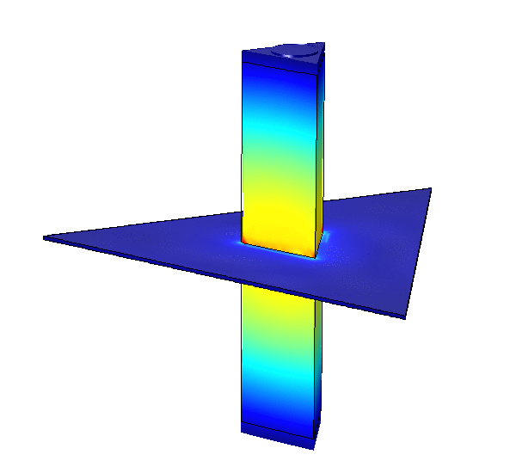
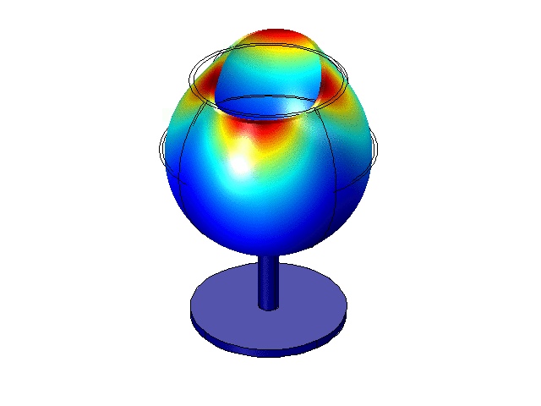
Mise en perspective didactique d’un dossier de recherche
Concours externe spécial de l’agrégation de physique-chimie,
option physique, session 2020
Rémi METZDORFF
Notes:
Au cours de ma thèse je me suis intéressé aux mesures de petits déplacements

Slide 2
Parcours universitaire
2
2010-2012
2012-2013
2013-2014
2014-2015
2015-2019
2019-2020
CPGE, filière PCSI puis PC* au lycée Louis-le-Grand, Paris
Licence 3, parcours physique-chimie à l’université Pierre et Marie Curie (UPMC), Paris
Master 1, parcours physique générale du master Physique et applications de l’UPMC, Paris
Master 2, parcours Lumière, matière et interactions du master Optique, matière, plasma de l’UPMC
Doctorat réalisé au laboratoire Kastler Brossel (LKB, Paris) sous la direction de Pierre-François Cohadon :
Refroidissement de résonateurs macroscopiques proche de leur état quantique fondamental
Préparation à l’agrégation au centre de Montrouge
Notes:
Accepté à LLG, formation de grande qualité
Choisi d’aller en licence pour garder une formation pluri-disciplinaire et s’orienter vers l’enseignement et la recherche
Master général puis spécialisation en optique.
Plusieurs stage permettant de découvrir plusieurs thématiques de recherche dans différentes équipes.
Thèse avec mission d’enseignement.
Qui m’ont confirmé la volonté d’enseigner.
Préparation à l’agrégation

Slide 3
Parcours universitaire
2
2010-2012
2012-2013
2013-2014
2014-2015
2015-2019
2019-2020
CPGE, filière PCSI puis PC* au lycée Louis-le-Grand, Paris
Licence 3, parcours physique-chimie à l’université Pierre et Marie Curie (UPMC), Paris
Master 1, parcours physique générale du master Physique et applications de l’UPMC, Paris
Master 2, parcours Lumière, matière et interactions du master Optique, matière, plasma de l’UPMC
Doctorat réalisé au laboratoire Kastler Brossel (LKB, Paris) sous la direction de Pierre-François Cohadon :
Refroidissement de résonateurs macroscopiques proche de leur état quantique fondamental
Préparation à l’agrégation au centre de Montrouge
Notes:
Accepté à LLG, formation de grande qualité
Choisi d’aller en licence pour garder une formation pluri-disciplinaire et s’orienter vers l’enseignement et la recherche
Master général puis spécialisation en optique.
Plusieurs stage permettant de découvrir plusieurs thématiques de recherche dans différentes équipes.
Thèse avec mission d’enseignement.
Qui m’ont confirmé la volonté d’enseigner.
Préparation à l’agrégation

Slide 4
Parcours universitaire
2
2010-2012
2012-2013
2013-2014
2014-2015
2015-2019
2019-2020
CPGE, filière PCSI puis PC* au lycée Louis-le-Grand, Paris
Licence 3, parcours physique-chimie à l’université Pierre et Marie Curie (UPMC), Paris
Master 1, parcours physique générale du master Physique et applications de l’UPMC, Paris
Master 2, parcours Lumière, matière et interactions du master Optique, matière, plasma de l’UPMC
Doctorat réalisé au laboratoire Kastler Brossel (LKB, Paris) sous la direction de Pierre-François Cohadon :
Refroidissement de résonateurs macroscopiques proche de leur état quantique fondamental
Préparation à l’agrégation au centre de Montrouge
Notes:
Accepté à LLG, formation de grande qualité
Choisi d’aller en licence pour garder une formation pluri-disciplinaire et s’orienter vers l’enseignement et la recherche
Master général puis spécialisation en optique.
Plusieurs stage permettant de découvrir plusieurs thématiques de recherche dans différentes équipes.
Thèse avec mission d’enseignement.
Qui m’ont confirmé la volonté d’enseigner.
Préparation à l’agrégation

Slide 5
Parcours universitaire
2
2010-2012
2012-2013
2013-2014
2014-2015
2015-2019
2019-2020
CPGE, filière PCSI puis PC* au lycée Louis-le-Grand, Paris
Licence 3, parcours physique-chimie à l’université Pierre et Marie Curie (UPMC), Paris
Master 1, parcours physique générale du master Physique et applications de l’UPMC, Paris
Master 2, parcours Lumière, matière et interactions du master Optique, matière, plasma de l’UPMC
Doctorat réalisé au laboratoire Kastler Brossel (LKB, Paris) sous la direction de Pierre-François Cohadon :
Refroidissement de résonateurs macroscopiques proche de leur état quantique fondamental
Préparation à l’agrégation au centre de Montrouge
Notes:
Accepté à LLG, formation de grande qualité
Choisi d’aller en licence pour garder une formation pluri-disciplinaire et s’orienter vers l’enseignement et la recherche
Master général puis spécialisation en optique.
Plusieurs stage permettant de découvrir plusieurs thématiques de recherche dans différentes équipes.
Thèse avec mission d’enseignement.
Qui m’ont confirmé la volonté d’enseigner.
Préparation à l’agrégation

Slide 6
Parcours universitaire
2
2010-2012
2012-2013
2013-2014
2014-2015
2015-2019
2019-2020
CPGE, filière PCSI puis PC* au lycée Louis-le-Grand, Paris
Licence 3, parcours physique-chimie à l’université Pierre et Marie Curie (UPMC), Paris
Master 1, parcours physique générale du master Physique et applications de l’UPMC, Paris
Master 2, parcours Lumière, matière et interactions du master Optique, matière, plasma de l’UPMC
Doctorat réalisé au laboratoire Kastler Brossel (LKB, Paris) sous la direction de Pierre-François Cohadon :
Refroidissement de résonateurs macroscopiques proche de leur état quantique fondamental
Préparation à l’agrégation au centre de Montrouge
Notes:
Accepté à LLG, formation de grande qualité
Choisi d’aller en licence pour garder une formation pluri-disciplinaire et s’orienter vers l’enseignement et la recherche
Master général puis spécialisation en optique.
Plusieurs stage permettant de découvrir plusieurs thématiques de recherche dans différentes équipes.
Thèse avec mission d’enseignement.
Qui m’ont confirmé la volonté d’enseigner.
Préparation à l’agrégation

Slide 7
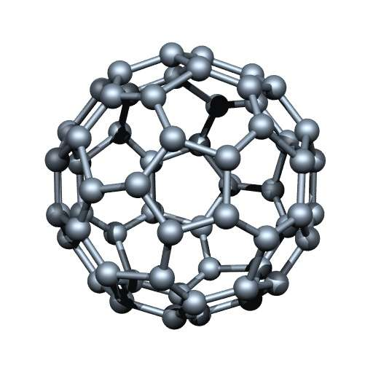
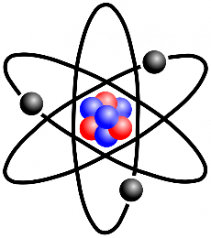
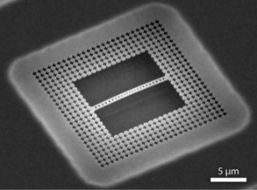
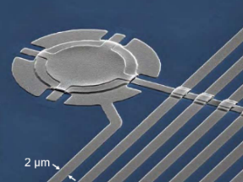
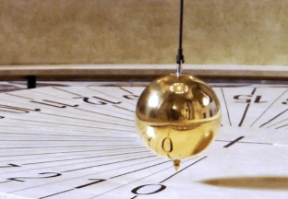
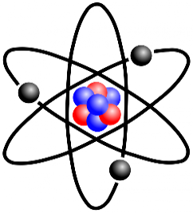
Tester la mécanique quantique
3
La mécanique quantique décrit le comportement des entités microscopiques.
Elle repose sur un formalisme probabiliste.
« Top-down »
?
Des oscillateurs de plus en plus petits
« Bottom-up »
La mécanique classique s’applique
aux objets macroscopiques.
Elle repose sur un formalisme déterministe.
Fullérène
Électron
Atome

Slide 8
Tester la mécanique quantique
3
La mécanique quantique décrit le comportement des entités microscopiques.
Elle repose sur un formalisme probabiliste.
« Top-down »
?
Des oscillateurs de plus en plus petits
« Bottom-up »
La mécanique classique s’applique
aux objets macroscopiques.
Elle repose sur un formalisme déterministe.
Fullérène
Électron
Atome
La masse de Planck $m_{P}=22 µg$ marque la « limite » entre classique et quantique.

Slide 9
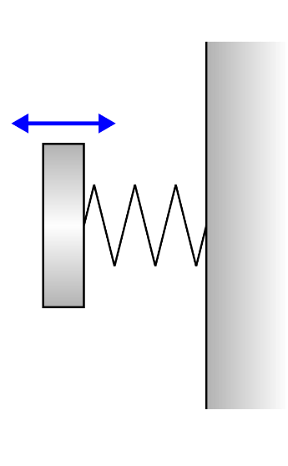
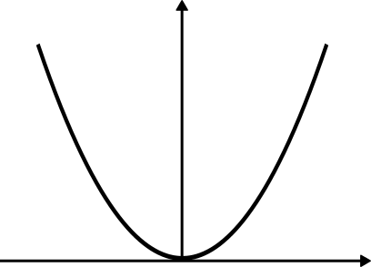
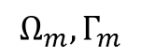
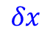
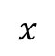
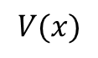
Mouvement brownien – État quantique fondamental d’un oscillateur mécanique
4
$$δx$$
Classique
$$Ω_{m},Γ_{m}$$
Énergie
$$V(x)$$
$$x$$

Slide 10
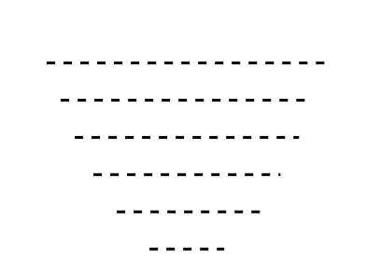
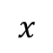
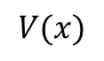
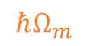
Mouvement brownien – État quantique fondamental d’un oscillateur mécanique
4
$$δx$$
Quantique
Classique
$$Ω_{m},Γ_{m}$$
Énergie
Énergie
$$V(x)$$
$$V(x)$$
$$ℏΩ_{m}$$
$$x$$
$$x$$

Slide 11
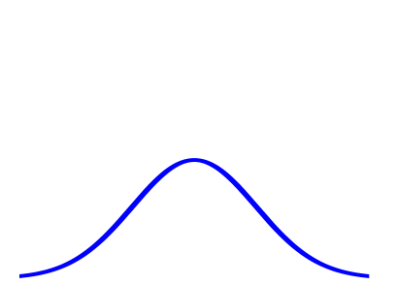
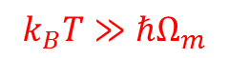
Mouvement brownien – État quantique fondamental d’un oscillateur mécanique
4
Le mouvement brownien de l’oscillateur est causé par l’agitation thermique.
$$δx$$
Quantique
Classique
$$Ω_{m},Γ_{m}$$
Énergie
$$k_{B}T≫ℏΩ_{m}$$
Énergie
$$V(x)$$
$$V(x)$$
$$ℏΩ_{m}$$
$$x$$
$$x$$

Slide 12
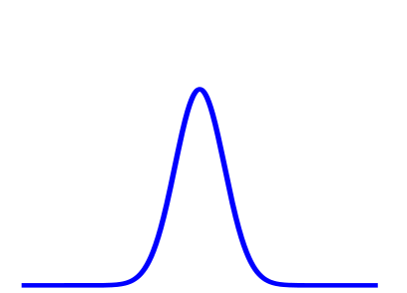

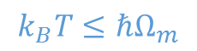
Mouvement brownien – État quantique fondamental d’un oscillateur mécanique
4
Le mouvement brownien de l’oscillateur est causé par l’agitation thermique.
$$δx$$
Quantique
Classique
Fluctuations de point zéro
à basse température
Immobile
à basse température
$$Ω_{m},Γ_{m}$$
Énergie
$$k_{B}T≫ℏΩ_{m}$$
Énergie
$$V(x)$$
$$V(x)$$
$$k_{B}T≤ℏΩ_{m}$$
$$ℏΩ_{m}$$
$$x$$
$$x$$

Slide 13
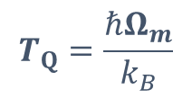
Mouvement brownien – État quantique fondamental d’un oscillateur mécanique
4
Le mouvement brownien de l’oscillateur est causé par l’agitation thermique.
$$δx$$
Quantique
Classique
Fluctuations de point zéro
à basse température
Immobile
à basse température
$$Ω_{m},Γ_{m}$$
Énergie
$$k_{B}T≫ℏΩ_{m}$$
Énergie
$$V(x)$$
$$V(x)$$
$$k_{B}T≤ℏΩ_{m}$$
$$ℏΩ_{m}$$
$$T_{Q}=\frac{ℏΩ_{m}}{k_{B}}$$
$$x$$
$$x$$
Refroidir un oscillateur mécanique dans son état quantique fondamental.

Slide 14
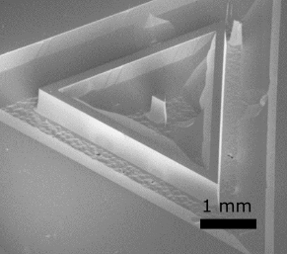
Le micro-pilier en quartz en quelques chiffres
5
Notes:
Voici un des oscillateurs que j’ai utilisé
Pour refroidir l’oscillateur, on va utiliser la cryogénie et des techniques de refroidissement laser.
Mais comment mesurer sa température : on va utiliser le mouvement brownien.

Slide 15
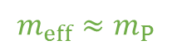
Le micro-pilier en quartz en quelques chiffres
5
Masse effective | Fréquence mécanique | Facteur de qualité
$$m_{eff}=33,5 µg$$ | $$Ω_{m}=2π×3,6 MHz$$ | $$Q={10}^{7}$$
$$m_{eff}≈m_{P}$$
Notes:
Voici un des oscillateurs que j’ai utilisé
Pour refroidir l’oscillateur, on va utiliser la cryogénie et des techniques de refroidissement laser.
Mais comment mesurer sa température : on va utiliser le mouvement brownien.

Slide 16

Le micro-pilier en quartz en quelques chiffres
5
Masse effective | Fréquence mécanique | Facteur de qualité
$$m_{eff}=33,5 µg$$ | $$Ω_{m}=2π×3,6 MHz$$ | $$Q={10}^{7}$$
$$m_{eff}≈m_{P}$$
$$T_{Q}=200 µK$$
Notes:
Voici un des oscillateurs que j’ai utilisé
Pour refroidir l’oscillateur, on va utiliser la cryogénie et des techniques de refroidissement laser.
Mais comment mesurer sa température : on va utiliser le mouvement brownien.

Slide 17
Le micro-pilier en quartz en quelques chiffres
5
Masse effective | Fréquence mécanique | Facteur de qualité
$$m_{eff}=33,5 µg$$ | $$Ω_{m}=2π×3,6 MHz$$ | $$Q={10}^{7}$$
$$m_{eff}≈m_{P}$$
$$T_{Q}=200 µK$$
Notes:
Voici un des oscillateurs que j’ai utilisé
Pour refroidir l’oscillateur, on va utiliser la cryogénie et des techniques de refroidissement laser.
Mais comment mesurer sa température : on va utiliser le mouvement brownien.

Slide 18
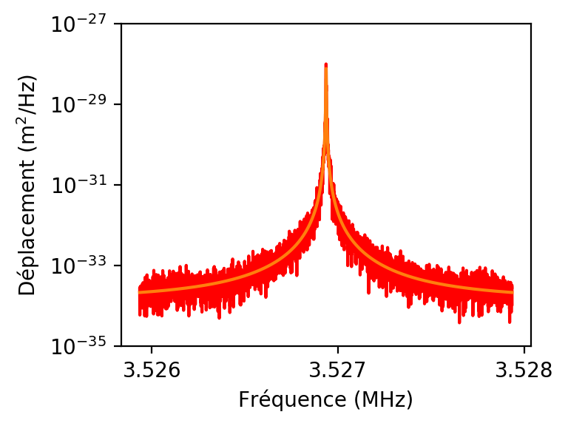
Mouvement brownien et thermométrie
6
300 K
Notes:
A haute T pas de soucis.

Slide 19
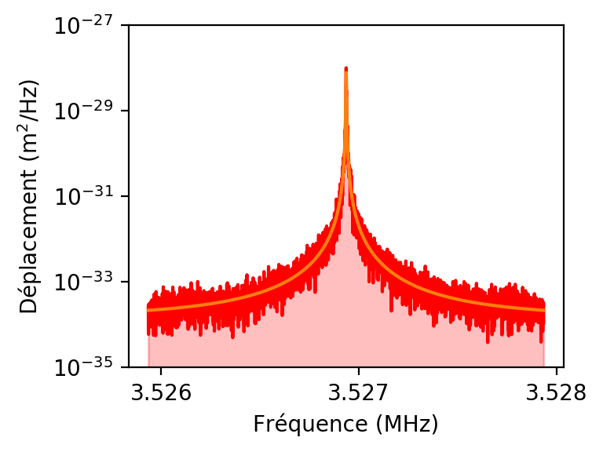
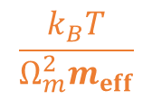
Mouvement brownien et thermométrie
6
300 K
$$\frac{k_{B}T}{{Ω_{m}^{2}m}_{eff}}$$
Notes:
A haute T pas de soucis.

Slide 20
Mouvement brownien et thermométrie
6
La mesure de l’aire du spectre des fluctuations de position dues au mouvement brownien donne accès au rapport $T/m_{eff}$.
300 K
$$\frac{k_{B}T}{{Ω_{m}^{2}m}_{eff}}$$
Notes:
A haute T pas de soucis.

Slide 21
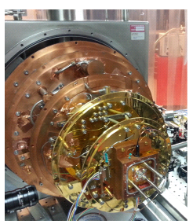
Mouvement brownien et thermométrie
6
La mesure de l’aire du spectre des fluctuations de position dues au mouvement brownien donne accès au rapport $T/m_{eff}$.
300 K
$$\frac{k_{B}T}{{Ω_{m}^{2}m}_{eff}}$$
Notes:
A haute T pas de soucis.

Slide 22
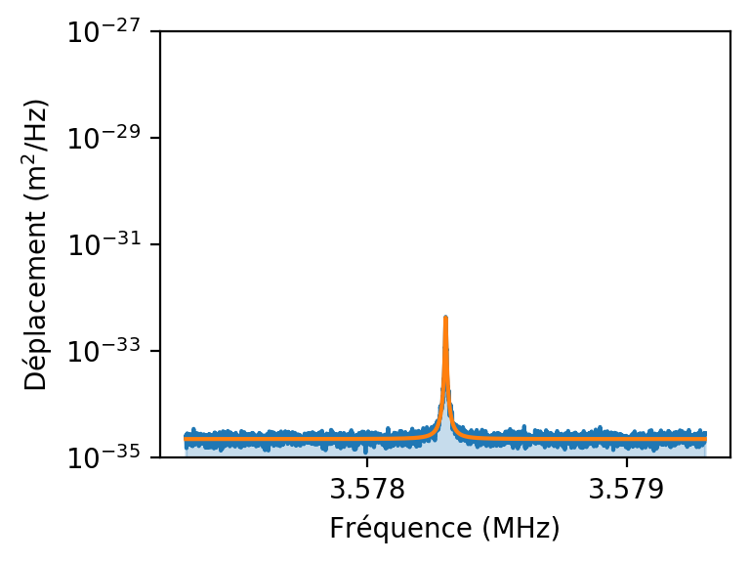
Mouvement brownien et thermométrie
6
La mesure de l’aire du spectre des fluctuations de position dues au mouvement brownien donne accès au rapport $T/m_{eff}$.
300 K
$$\frac{k_{B}T}{{Ω_{m}^{2}m}_{eff}}$$
30 mK
$$\frac{k_{B}T}{{Ω_{m}^{2}m}_{eff}}$$
Notes:
A haute T pas de soucis.

Slide 23
Mouvement brownien et thermométrie
6
La mesure de l’aire du spectre des fluctuations de position dues au mouvement brownien donne accès au rapport $T/m_{eff}$.
300 K
$$\frac{k_{B}T}{{Ω_{m}^{2}m}_{eff}}$$
30 mK
$$\frac{k_{B}T}{{Ω_{m}^{2}m}_{eff}}$$
Dans l’état quantique fondamental, les fluctuations de point zéro sont de l’ordre de
$$x_{ZPF}=\sqrt{\frac{ℏ}{2m_{eff}Ω_{m}}}=8×10^{−18} m$$
Notes:
A haute T pas de soucis.

Slide 24
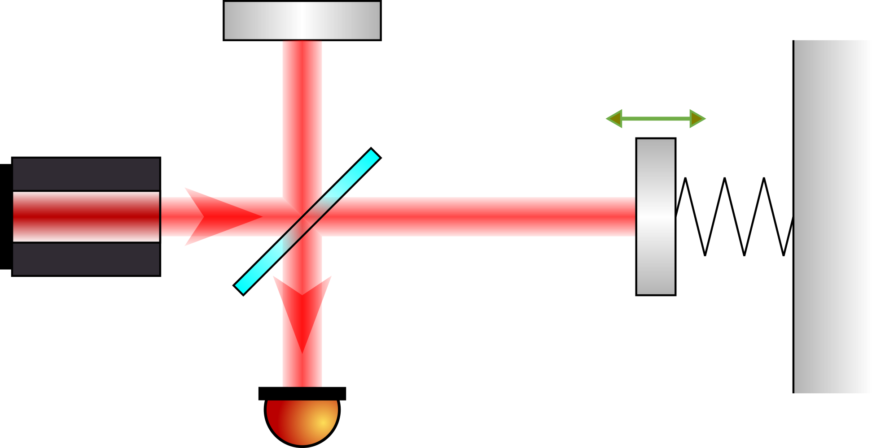
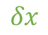
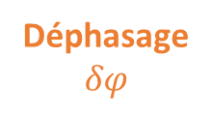
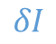

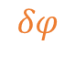
Mesures interférométriques de petits déplacements
7
Déplacement
$$δx$$
Déphasage
$$δφ$$
Variation d’intensité
Réflexion
Interférence
Référence
$$δx$$
Laser
$$δφ$$
$$δI$$
Photodiode

Slide 25
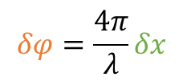
Mesures interférométriques de petits déplacements
7
Déplacement
$$δx$$
Déphasage
$$δφ$$
Variation d’intensité
Réflexion
Interférence
Référence
Déphasage proportionnel au déplacement :
$$δx$$
Laser
$$δφ=\frac{4π}{λ}δx$$
$$δφ$$
$$δI$$
Photodiode

Slide 26
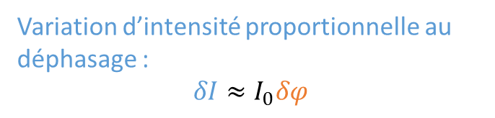
Mesures interférométriques de petits déplacements
7
Déplacement
$$δx$$
Déphasage
$$δφ$$
Variation d’intensité
Réflexion
Interférence
Référence
Déphasage proportionnel au déplacement :
$$δx$$
Laser
$$δφ=\frac{4π}{λ}δx$$
$$δφ$$
Variation d’intensité proportionnelle au déphasage :
$$δI≈I_{0}δφ$$
$$δI$$
Photodiode

Slide 27
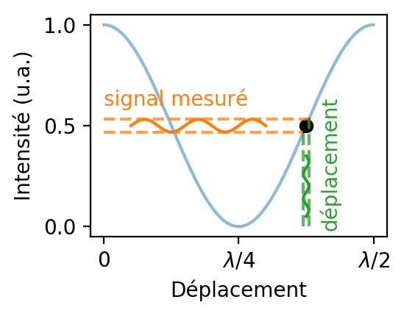
Mesures interférométriques de petits déplacements
7
Déplacement
$$δx$$
Déphasage
$$δφ$$
Variation d’intensité
Réflexion
Interférence
Référence
Déphasage proportionnel au déplacement :
$$δx$$
Laser
$$δφ=\frac{4π}{λ}δx$$
$$δφ$$
Variation d’intensité proportionnelle au déphasage :
$$δI≈I_{0}δφ$$
$$δI$$
Photodiode
Interféromètre

Slide 28
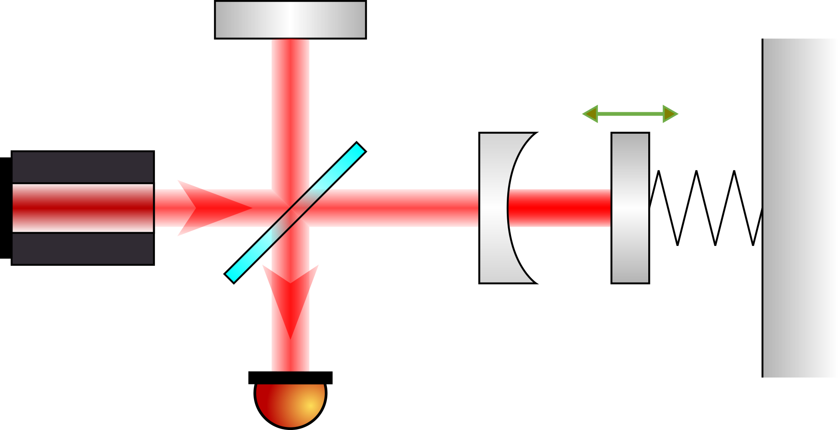
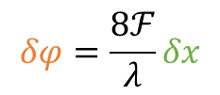
Mesures interférométriques de petits déplacements
7
Déplacement
$$δx$$
Déphasage
$$δφ$$
Variation d’intensité
Réflexion
Interférence
Référence
Déphasage proportionnel au déplacement :
$$δx$$
Laser
$$δφ=\frac{8ℱ}{λ}δx$$
$$δφ$$
Variation d’intensité proportionnelle au déphasage :
$$δI≈I_{0}δφ$$
$$δI$$
Photodiode
Interféromètre

Slide 29
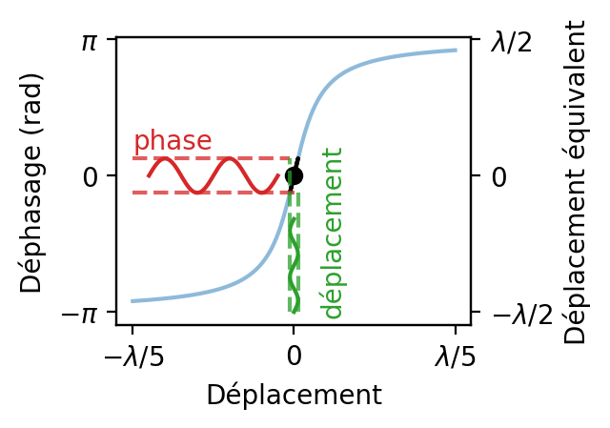
Mesures interférométriques de petits déplacements
7
Déplacement
$$δx$$
Déphasage
$$δφ$$
Variation d’intensité
Réflexion
Interférence
Référence
Déphasage proportionnel au déplacement :
$$δx$$
Laser
$$δφ=\frac{8ℱ}{λ}δx$$
$$δφ$$
Variation d’intensité proportionnelle au déphasage :
$$δI≈I_{0}δφ$$
$$δI$$
Photodiode
Interféromètre
Cavité

Slide 30
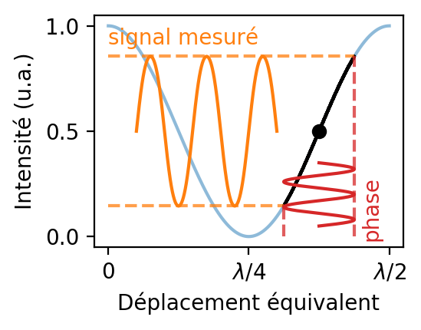
Mesures interférométriques de petits déplacements
7
Déplacement
$$δx$$
Déphasage
$$δφ$$
Variation d’intensité
Réflexion
Interférence
Référence
Déphasage proportionnel au déplacement :
$$δx$$
Laser
$$δφ=\frac{8ℱ}{λ}δx$$
$$δφ$$
Variation d’intensité proportionnelle au déphasage :
$$δI≈I_{0}δφ$$
$$δI$$
Photodiode
Interféromètre
Cavité
Interféromètre + cavité

Slide 31
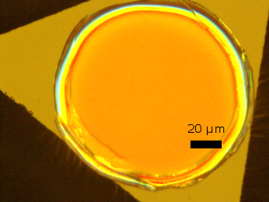
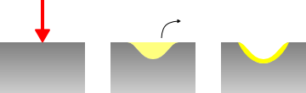
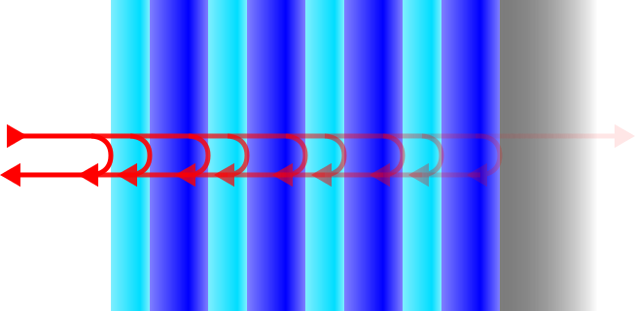
La cavité optomécanique
8
La faible taille des oscillateurs nécessite un miroir de faible rayon de courbure.
Laser CO₂ pulsé
Silice
Tirs
Sublimation & Fusion
Miroir de Bragg

Slide 32
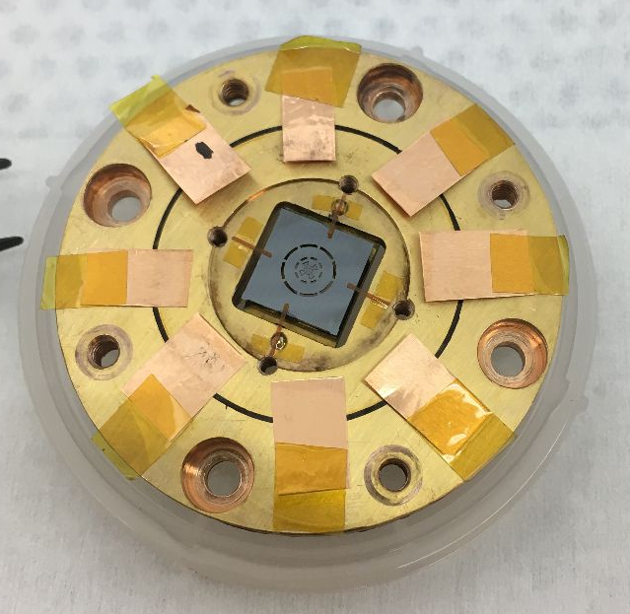
La cavité optomécanique
8
La faible taille des oscillateurs nécessite un miroir de faible rayon de courbure.
Laser CO₂ pulsé
Silice
Tirs
Sublimation & Fusion
Miroir de Bragg
Un oscillateur...

Slide 33
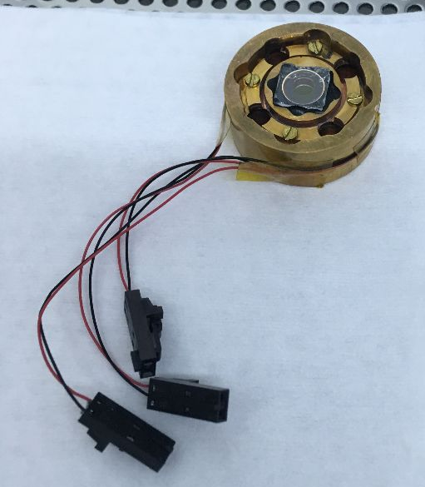
La cavité optomécanique
8
La faible taille des oscillateurs nécessite un miroir de faible rayon de courbure.
Laser CO₂ pulsé
Silice
Tirs
Sublimation & Fusion
Miroir de Bragg
Un oscillateur...
Un miroir d’entrée…

Slide 34
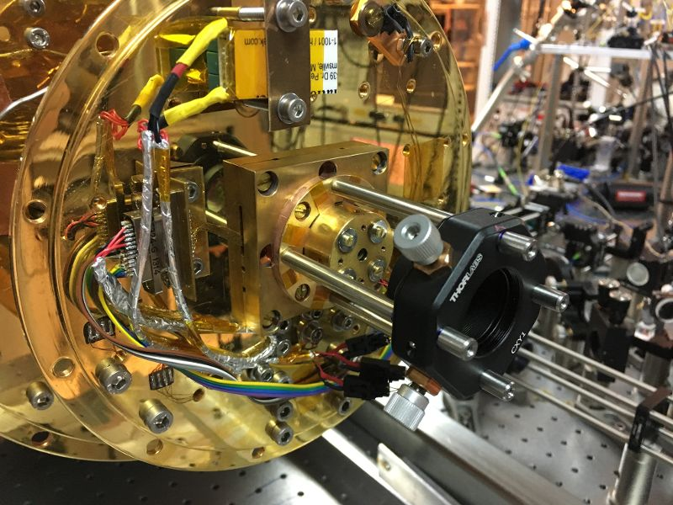
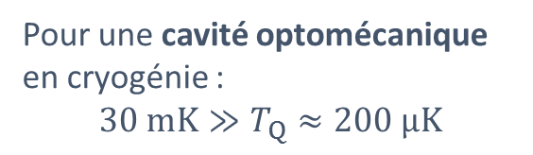
La cavité optomécanique
8
La faible taille des oscillateurs nécessite un miroir de faible rayon de courbure.
Laser CO₂ pulsé
Silice
Tirs
Sublimation & Fusion
Miroir de Bragg
Un oscillateur...
Un miroir d’entrée…
Pour une cavité optomécanique en cryogénie :
$$30 mK≫T_{Q}≈200 µK$$

Slide 35
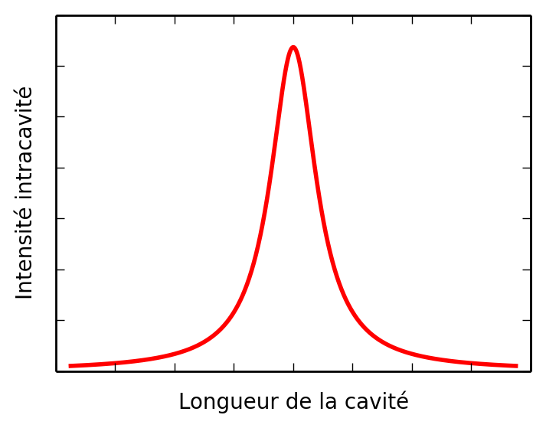





9
Couplage optomécanique et refroidissement
L’intensité intracavité dépend de la distance entre les deux miroirs.
Notes:
Pousser le refroidissement jusqu’aux limites classiques

Slide 36

9
Couplage optomécanique et refroidissement
L’intensité intracavité dépend de la distance entre les deux miroirs.
Notes:
Pousser le refroidissement jusqu’aux limites classiques

Slide 37

9
Couplage optomécanique et refroidissement
L’intensité intracavité dépend de la distance entre les deux miroirs.
Notes:
Pousser le refroidissement jusqu’aux limites classiques

Slide 38
9
Couplage optomécanique et refroidissement
L’intensité intracavité dépend de la distance entre les deux miroirs.
Déplacements
Contre-réaction
Pression de radiation
Intensité intracavité
Le couplage optomécanique lie les déplacements du miroir et l’intensité intracavité par l’intermédiaire de la pression de radiation.
Notes:
Pousser le refroidissement jusqu’aux limites classiques

Slide 39

9
Couplage optomécanique et refroidissement
L’intensité intracavité dépend de la distance entre les deux miroirs.
Déplacements
Contre-réaction
Pression de radiation
Intensité intracavité
Le couplage optomécanique lie les déplacements du miroir et l’intensité intracavité par l’intermédiaire de la pression de radiation.
Ressort optique
$$F_{x}∝δx$$
$$Ω_{eff}$$
Notes:
Pousser le refroidissement jusqu’aux limites classiques

Slide 40
9
Couplage optomécanique et refroidissement
L’intensité intracavité dépend de la distance entre les deux miroirs.
Déplacements
Contre-réaction
Retard
Pression de radiation
Intensité intracavité
Le couplage optomécanique lie les déplacements du miroir et l’intensité intracavité par l’intermédiaire de la pression de radiation.
Ressort optique
$$F_{x}∝δx$$
$$Ω_{eff}$$
Notes:
Pousser le refroidissement jusqu’aux limites classiques

Slide 41

9
Couplage optomécanique et refroidissement
L’intensité intracavité dépend de la distance entre les deux miroirs.
Déplacements
Contre-réaction
Retard
Pression de radiation
Intensité intracavité
Le couplage optomécanique lie les déplacements du miroir et l’intensité intracavité par l’intermédiaire de la pression de radiation.
Ressort optique
$$F_{x}∝δx$$
$$Ω_{eff}$$
Friction froide
$$F_{v}∝−δ\dot{x}$$
$$Γ_{eff}$$
Retard
Notes:
Pousser le refroidissement jusqu’aux limites classiques

Slide 42



Refroidissement par rétroaction
10
La mesure des déplacements permet d’appliquer une force de frottement visqueux qui refroidit de l’oscillateur.
$$δx$$
$$g$$

Slide 43


Refroidissement par rétroaction
10
La mesure des déplacements permet d’appliquer une force de frottement visqueux qui refroidit de l’oscillateur.
$$δx$$
Modulateur
$$g$$

Slide 44

Refroidissement par rétroaction
10
La mesure des déplacements permet d’appliquer une force de frottement visqueux qui refroidit de l’oscillateur.
$$δx$$
Modulateur
$$g$$

Slide 45
Refroidissement par rétroaction
10
La mesure des déplacements permet d’appliquer une force de frottement visqueux qui refroidit de l’oscillateur.
$$δx$$
Modulateur
$$g$$

Slide 46
Refroidissement par rétroaction
10
La mesure des déplacements permet d’appliquer une force de frottement visqueux qui refroidit de l’oscillateur.
$$δx$$
Modulateur
$$g$$

Slide 47
Refroidissement par rétroaction
10
La mesure des déplacements permet d’appliquer une force de frottement visqueux qui refroidit de l’oscillateur.
$$δx$$
Modulateur
$$g$$

Slide 48
Refroidissement par rétroaction
10
La mesure des déplacements permet d’appliquer une force de frottement visqueux qui refroidit de l’oscillateur.
$$δx$$
Modulateur
$$g$$

Slide 49
Refroidissement par rétroaction
10
La mesure des déplacements permet d’appliquer une force de frottement visqueux qui refroidit de l’oscillateur.
$$δx$$
Modulateur
$$g$$

Slide 50


Résultats
11
La température de l’oscillateur est déduite de son mouvement brownien.
Notes:
Cavité placée dans le cryostat
Mesure de T avec le mouvement brownien
Augmenter le gain pour refroidir.
Tmin !!!
Ce qui limite le refroidissement, c’est la sensibilité de la mesure

Slide 51
Résultats
11
La température de l’oscillateur est déduite de son mouvement brownien.
L’oscillateur est refroidi en augmentant le gain de la boucle de la rétroaction.
Notes:
Cavité placée dans le cryostat
Mesure de T avec le mouvement brownien
Augmenter le gain pour refroidir.
Tmin !!!
Ce qui limite le refroidissement, c’est la sensibilité de la mesure

Slide 52

Résultats
11
La température de l’oscillateur est déduite de son mouvement brownien.
L’oscillateur est refroidi en augmentant le gain de la boucle de la rétroaction.
Notes:
Cavité placée dans le cryostat
Mesure de T avec le mouvement brownien
Augmenter le gain pour refroidir.
Tmin !!!
Ce qui limite le refroidissement, c’est la sensibilité de la mesure

Slide 53

Résultats
11
La température de l’oscillateur est déduite de son mouvement brownien.
L’oscillateur est refroidi en augmentant le gain de la boucle de la rétroaction.
Notes:
Cavité placée dans le cryostat
Mesure de T avec le mouvement brownien
Augmenter le gain pour refroidir.
Tmin !!!
Ce qui limite le refroidissement, c’est la sensibilité de la mesure

Slide 54

Résultats
11
La température de l’oscillateur est déduite de son mouvement brownien.
L’oscillateur est refroidi en augmentant le gain de la boucle de la rétroaction.
Notes:
Cavité placée dans le cryostat
Mesure de T avec le mouvement brownien
Augmenter le gain pour refroidir.
Tmin !!!
Ce qui limite le refroidissement, c’est la sensibilité de la mesure

Slide 55

Résultats
11
La température de l’oscillateur est déduite de son mouvement brownien.
L’oscillateur est refroidi en augmentant le gain de la boucle de la rétroaction.
Notes:
Cavité placée dans le cryostat
Mesure de T avec le mouvement brownien
Augmenter le gain pour refroidir.
Tmin !!!
Ce qui limite le refroidissement, c’est la sensibilité de la mesure

Slide 56

Résultats
11
La température de l’oscillateur est déduite de son mouvement brownien.
L’oscillateur est refroidi en augmentant le gain de la boucle de la rétroaction.
Notes:
Cavité placée dans le cryostat
Mesure de T avec le mouvement brownien
Augmenter le gain pour refroidir.
Tmin !!!
Ce qui limite le refroidissement, c’est la sensibilité de la mesure

Slide 57

Résultats
11
La température de l’oscillateur est déduite de son mouvement brownien.
L’oscillateur est refroidi en augmentant le gain de la boucle de la rétroaction.
Notes:
Cavité placée dans le cryostat
Mesure de T avec le mouvement brownien
Augmenter le gain pour refroidir.
Tmin !!!
Ce qui limite le refroidissement, c’est la sensibilité de la mesure

Slide 58

Résultats
11
La température de l’oscillateur est déduite de son mouvement brownien.
L’oscillateur est refroidi en augmentant le gain de la boucle de la rétroaction.
Notes:
Cavité placée dans le cryostat
Mesure de T avec le mouvement brownien
Augmenter le gain pour refroidir.
Tmin !!!
Ce qui limite le refroidissement, c’est la sensibilité de la mesure

Slide 59

Résultats
11
La température de l’oscillateur est déduite de son mouvement brownien.
L’oscillateur est refroidi en augmentant le gain de la boucle de la rétroaction.
Notes:
Cavité placée dans le cryostat
Mesure de T avec le mouvement brownien
Augmenter le gain pour refroidir.
Tmin !!!
Ce qui limite le refroidissement, c’est la sensibilité de la mesure

Slide 60

Résultats
11
La température de l’oscillateur est déduite de son mouvement brownien.
L’oscillateur est refroidi en augmentant le gain de la boucle de la rétroaction.
Pour une masse effective de 33 µg et une fréquence de 3,6 MHz :
$T_{eff}=1,0±0,1 mK$ soit $n_{T}=5,5±0,5 phonons$
Notes:
Cavité placée dans le cryostat
Mesure de T avec le mouvement brownien
Augmenter le gain pour refroidir.
Tmin !!!
Ce qui limite le refroidissement, c’est la sensibilité de la mesure

Slide 61









Vers une amélioration de la sensibilité des mesures de déplacement
12
$$δφ=\frac{8ℱ}{λ}δx$$
$$\sqrt{I_{in}}$$
$$φ$$
$$δφ$$
$$δx$$
Virgo (Italie)

Slide 62





Vers une amélioration de la sensibilité des mesures de déplacement
12
$$δφ=δφ_{q}^{}+\frac{8ℱ}{λ}\left(δx+δx_{q}^{}\right)$$
$$\sqrt{I_{in}}$$
$$φ$$
$$δφ$$
$$δx$$
$$δφ_{q}^{}$$
$$δx_{q}^{}$$

Slide 63
Vers une amélioration de la sensibilité des mesures de déplacement
12
$$δφ=δφ_{q}^{}+\frac{8ℱ}{λ}\left(δx+δx_{q}^{}\right)$$
$$\sqrt{I_{in}}$$
$$φ$$
$$δφ$$
$$δx$$
$$δφ_{q}^{}$$
Les fluctuations quantiques de la lumière dégradent la sensibilité :
directement
via la pression de radiation
$$δx_{q}^{}$$
Virgo (Italie)

Slide 64

Vers une amélioration de la sensibilité des mesures de déplacement
12
$$δφ=δφ_{q}^{}+\frac{8ℱ}{λ}\left(δx+δx_{q}^{}\right)$$
$$\sqrt{I_{in}}$$
$$φ$$
$$δφ$$
$$δx$$
$$δφ_{q}^{}$$
Les fluctuations quantiques de la lumière dégradent la sensibilité :
directement
via la pression de radiation
$$δx_{q}^{}$$

Slide 65

Vers une amélioration de la sensibilité des mesures de déplacement
12
$$δφ=δφ_{q}^{}+\frac{8ℱ}{λ}\left(δx+δx_{q}^{}\right)$$
$$\sqrt{I_{in}}$$
$$φ$$
$$δφ$$
$$δx$$
$$δφ_{q}^{}$$
Les fluctuations quantiques de la lumière dégradent la sensibilité :
directement
via la pression de radiation
$$δx_{q}^{}$$
Virgo (Italie)

Slide 66
Vers une amélioration de la sensibilité des mesures de déplacement
12
$$δφ=δφ_{q}^{}+\frac{8ℱ}{λ}\left(δx+δx_{q}^{}\right)$$
$$\sqrt{I_{in}}$$
$$φ$$
$$δφ$$
$$δx$$
$$δφ_{q}^{}$$
Les fluctuations quantiques de la lumière dégradent la sensibilité :
directement
via la pression de radiation
$$δx_{q}^{}$$
L’utilisation de lumière comprimée permettra d’améliorer la sensibilité des interféromètres gravitationnels.
Virgo (Italie)

Slide 67

13
Notes:
Voici une photo de la table optique où se déroule l’expérience : laser, cryostat et optiques nécessaires à la détection et au refroidissement
Grande diversité de thèmes abordés

Slide 68
13
Électronique
Cryogénie
Programmation
Optique
Oscillateurs
Notes:
Voici une photo de la table optique où se déroule l’expérience : laser, cryostat et optiques nécessaires à la détection et au refroidissement
Grande diversité de thèmes abordés

Slide 69
Valorisation – Oscillateurs et micro-pilier
14
Réinvestir les connaissances théoriques et les compétences expérimentales développées pendant la thèse autour de l’oscillateur mécanique qu’est le micro-pilier.
Contexte :
Premier trimestre de première année de CPGE, signaux physiques
Oscillateur harmonique, oscillateur amorti
Filtrage linéaire
Étude spectrale
Fil conducteur :
Confronter le modèle de l’oscillateur à des systèmes réels
Déroulement :
Cours + TD : aspects théoriques et résultats importants
TP : étude de différents oscillateurs : diapasons, verre
Évaluation : étude documentaire autour des oscillateurs micro-fabriqués
Notes:
Objectif au service de plusieurs compétences. Développée dans la suite.

Slide 70
Valorisation – Oscillateurs et micro-pilier
14
Réinvestir les connaissances théoriques et les compétences expérimentales développées pendant la thèse autour de l’oscillateur mécanique qu’est le micro-pilier.
Contexte :
Premier trimestre de première année de CPGE, signaux physiques
Oscillateur harmonique, oscillateur amorti
Filtrage linéaire
Étude spectrale
Fil conducteur :
Confronter le modèle de l’oscillateur à des systèmes réels
Déroulement :
Cours + TD : aspects théoriques et résultats importants
TP : étude de différents oscillateurs : diapasons, verre
Évaluation : étude documentaire autour des oscillateurs micro-fabriqués
Notes:
Objectif au service de plusieurs compétences. Développée dans la suite.

Slide 71
Valorisation – Oscillateurs et micro-pilier
14
Réinvestir les connaissances théoriques et les compétences expérimentales développées pendant la thèse autour de l’oscillateur mécanique qu’est le micro-pilier.
Contexte :
Premier trimestre de première année de CPGE, signaux physiques
Oscillateur harmonique, oscillateur amorti
Filtrage linéaire
Étude spectrale
Fil conducteur :
Confronter le modèle de l’oscillateur à des systèmes réels
Déroulement :
Cours + TD : aspects théoriques et résultats importants
TP : étude de différents oscillateurs : diapasons, verre
Évaluation : étude documentaire autour des oscillateurs micro-fabriqués
Notes:
Objectif au service de plusieurs compétences. Développée dans la suite.

Slide 72
Valorisation – Oscillateurs et micro-pilier
14
Réinvestir les connaissances théoriques et les compétences expérimentales développées pendant la thèse autour de l’oscillateur mécanique qu’est le micro-pilier.
Contexte :
Premier trimestre de première année de CPGE, signaux physiques
Oscillateur harmonique, oscillateur amorti
Filtrage linéaire
Étude spectrale
Fil conducteur :
Confronter le modèle de l’oscillateur à des systèmes réels
Déroulement :
Cours + TD : aspects théoriques et résultats importants
TP : étude de différents oscillateurs : diapasons, verre
Évaluation : étude documentaire autour des oscillateurs micro-fabriqués
Notes:
Objectif au service de plusieurs compétences. Développée dans la suite.

Slide 73


Valorisation – Cours et TD
15
Équation canonique de l’oscillateur harmonique :
$$\ddot{x}+Ω_{m}^{2}x=0$$
Comment déterminer la pulsation propre ?
Notes:
Oscillateur harmonique : pas physique dissipation

Slide 74

Valorisation – Cours et TD
15
Équation canonique de l’oscillateur harmonique :
$$\ddot{x}+Ω_{m}^{2}x=0$$
Comment déterminer la pulsation propre ?
Équation canonique de l’oscillateur amorti :
$$\ddot{x}+Γ_{m}\dot{x}+Ω_{m}^{2}x=0$$
Quelles sont les sources d’amortissement ?
Notes:
Oscillateur harmonique : pas physique dissipation

Slide 75

Valorisation – Cours et TD
15
Équation canonique de l’oscillateur harmonique :
$$\ddot{x}+Ω_{m}^{2}x=0$$
Comment déterminer la pulsation propre ?
Équation canonique de l’oscillateur amorti :
$$\ddot{x}+Γ_{m}\dot{x}+Ω_{m}^{2}x=0$$
Quelles sont les sources d’amortissement ?
En régime forcé :
$$m\left[\ddot{x}+Γ_{m}\dot{x}+Ω_{m}^{2}x\right]=F_{ext}$$
$$\underline{x}[Ω]=\underline{χ}\left[Ω\right]\underline{F_{ext}}$$
Quelles sont les caractéristiques d’un système résonant ?
Notes:
Oscillateur harmonique : pas physique dissipation

Slide 76
Valorisation – Cours et TD
15
Équation canonique de l’oscillateur harmonique :
$$\ddot{x}+Ω_{m}^{2}x=0$$
Comment déterminer la pulsation propre ?
Équation canonique de l’oscillateur amorti :
$$\ddot{x}+Γ_{m}\dot{x}+Ω_{m}^{2}x=0$$
Quelles sont les sources d’amortissement ?
En régime forcé :
$$m\left[\ddot{x}+Γ_{m}\dot{x}+Ω_{m}^{2}x\right]=F_{ext}$$
$$\underline{x}[Ω]=\underline{χ}\left[Ω\right]\underline{F_{ext}}$$
Quelles sont les caractéristiques d’un système résonant ?
Illustration des différents résultats avec des simulations Python.
Notes:
Oscillateur harmonique : pas physique dissipation

Slide 77





Valorisation – TP : caractérisation mécanique
16
Compétence : choisir pertinemment les paramètres d’acquisition
$$2,3 ms$$
$$τ=2,3 s$$
En régime libre, on mesure la fréquence propre et le facteur de qualité.

Slide 78
Valorisation – TP : caractérisation mécanique
16
Compétence : choisir pertinemment les paramètres d’acquisition
$$2,3 ms$$
$$τ=2,3 s$$
En régime libre, on mesure la fréquence propre et le facteur de qualité.
Quels sont les paramètres qui influent sur ces valeurs ?
Ajout d’une masselotte
Présence d’une caisse de résonance
Frottements fluides dans différents milieux

Slide 79

Valorisation – TP : « fonction de transfert »
17
Compétence : fonction de transfert et résonance – lien avec les filtres électroniques
Une excitation sinusoïdale par un électro-aimant permet de mesurer la réponse fréquentielle du diapason.

Slide 80


Valorisation – TP : « fonction de transfert »
17
Compétence : fonction de transfert et résonance – lien avec les filtres électroniques
Une excitation sinusoïdale par un électro-aimant permet de mesurer la réponse fréquentielle du diapason.
Un diapason en quartz peut être utilisé comme capteur de pression.

Slide 81

18
Notes:
Phénomène de résonance sur le verre.
Transition vers des oscillateurs complexes.

Slide 82






Valorisation – TP : étude spectrale
19
Compétence : analyse spectrale d’un signal périodique
Un verre peut servir pour l’analyse spectrale des modes mécaniques d’un objet complexe.

Slide 83


Valorisation – TP : étude spectrale
19
Compétence : analyse spectrale d’un signal périodique
Un verre peut servir pour l’analyse spectrale des modes mécaniques d’un objet complexe.
Les oscillateurs réels comportent de nombreux modes propres : on peut les décrire par des ensembles d’oscillateurs amortis.

Slide 84



Valorisation – Évaluation : Micro-capteurs et oscillateurs
20

Slide 85



Valorisation – Évaluation : Micro-capteurs et oscillateurs
20
$$Ω_{m}^{}=\sqrt{\frac{k}{m}}$$
$$\ddot{x}+Γ_{m}\dot{x}+Ω_{m}^{2}x=F_{ext}$$
$$Γ_{m}=f(P)$$

Slide 86
Valorisation – Évaluation : Micro-capteurs et oscillateurs
20
$$Ω_{m}^{}=\sqrt{\frac{k}{m}}$$
$$\ddot{x}+Γ_{m}\dot{x}+Ω_{m}^{2}x=F_{ext}$$
$$Γ_{m}=f(P)$$
Evaluer la maitrise des notions :
oscillateur amorti et soumis à une excitation sinusoïdale
signaux périodiques, spectres
analogie avec l’électronique, fonction de transfert

Slide 87
Merci pour votre attention !

Slide 88




Virgo et les ondes gravitationnelles
A1
$$h≈\frac{ΔL}{L}$$
$$L$$
$$ΔL$$
Notes:
Oscillateur harmonique : pas physique dissipation

Slide 89

Virgo et les ondes gravitationnelles
A2
Notes:
Oscillateur harmonique : pas physique dissipation

Slide 90

Virgo et les ondes gravitationnelles
A3
Notes:
Oscillateur harmonique : pas physique dissipation

Slide 91

Virgo et les ondes gravitationnelles
A4
Notes:
Oscillateur harmonique : pas physique dissipation

Slide 92
Backup slides – Templates
N°
Texte
Notes:
Oscillateur harmonique : pas physique dissipation

